Slide 1
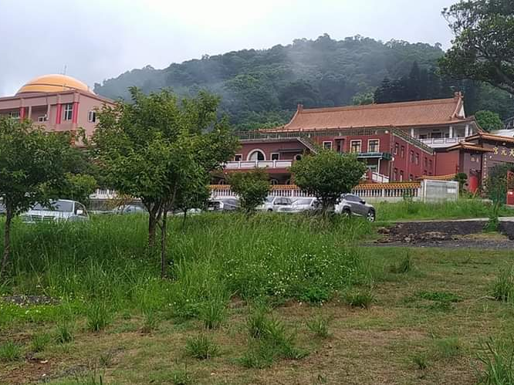
真懺悔能消冤業
濟公老師訓 悟見講
一、佛前懺悔好修眞
二、老母恩典消罪業
三、懺悔再犯罪加倍

Slide 2
佛前懺悔好修眞 悟見講
濟公老師說
違背倫常即罪人
佛前懺悔好修眞
無明遮住光明路
淨水柳枝洗俗塵
詩曰
人生世上誰無過
無過即是佛聖賢
只為有業方有體
藉此幻身了業冤

Slide 3
老母恩典消罪業 悟見講
三天主考說
懺悔已畢心寬暢
洗滌污垢現天良
色身痛苦藥物療
良心責備難補償
若非天慈母恩德
懺悔何能消罪狀
弟妹懺悔須謹記
天恩母德勿輕忘

Slide 4
懺悔再犯罪加倍 悟見講
三天主考說
懺悔再犯罪加倍
天律不饒各慎防
出班之後各檢點
改過遷善勿荒唐
毛病皮氣不易除
以理克慾漸改良
修道立德非口講
各人孽債各人償

